Slide 1
第2章 电路的基本分析方法
教学目标与要求
掌握直流电阻电路的分析方法：电源等效变换
法、支路电流法、网孔电流法和节点电压法
掌握分析电阻电路的基本定理：叠加定理、戴维
宁定理和诺顿定理
熟练应用支路电流法分析电阻电路
熟练应用叠加定理分析电阻电路

Slide 2
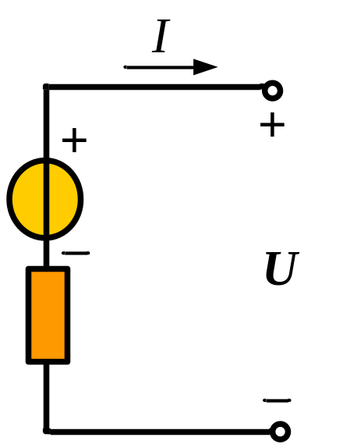


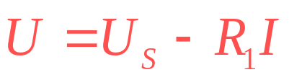

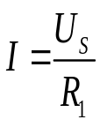
2.1 电源等效变换
2.1.1 电压源和电流源
一.电压源
U
电压源模型如图(a)所示
其伏安特性表达式为
I
其特性曲线如图(b)所示
(b)
结论：
(a)
1.内阻越大，曲线斜率越大，电源内部损耗的功
率越大。
2.内阻越小，电源内部损耗的功率越小，当内阻为
零时，电源性能最佳，称为理想电压源（恒压源）。

Slide 3
二.理想电压源（恒压源）
I
电路模型如图(a)所示
U
+
+
U_{S}
U_{S}
U
_
_
其特性曲线如图(b)所示
I
O
恒压源的特点：
(a)
(b)
(1)内阻R₁ = 0
(2)输出电压是一定值，恒等于电动势。
对直流电压，有 U ≡ U_{S}。
(3)恒压源中的电流由外电路决定。

Slide 4

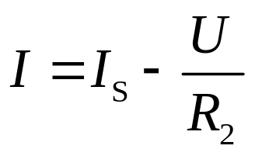

三.电流源
电流源模型如图(a)所示
U
I
+
其伏安特性表达式为
I_{S}
R₂
U
－
I
其特性曲线如图(b)所示
(a)
(b)
结论：
1.内阻越小，电流源实际输出的电流越小，内阻损耗
的功率越大。
2.内阻越大，电源性能越好，当内阻为无穷大时，电
源性能最佳，称为理想电流源（恒流源）。

Slide 5
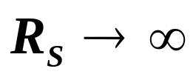
四.理想电流源（恒流源）
I
电路模型如图(a)所示
+
U
其特性曲线如图(b)所示
U
I_{S}
_
I
O
I_{S}
恒流源的特点：
(a)
(b)
(1)内阻
(2)输出电流是一定值，恒等于电流 I_{S}
(3)恒流源两端的电压由外电路决定。

Slide 6



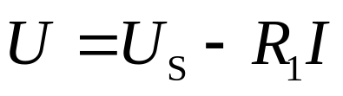

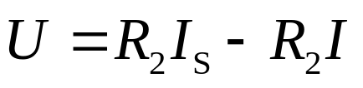
2.1.2 电压源和电流源的等效变换
一.等效变换的概念
等效变换指的是对外等效，即，当电路中某一部分用其等效电路替代后，未被替代部分的电压和电流均保持不变。
二.等效变换的方法
I
+
由图(a)
I_{S}
R₂
U
－
由图(b)
(a)
(b)

Slide 7
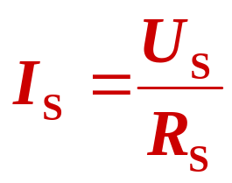
电压源与电流源之间可以进行等效变换，即保证变换前后电路的外特性不变，也就是特征方程不变。
等效变换条件:
1.数值关系：
内阻不变
U_{S} = I_{S}R_{S}
2.参考方向关系：
电压源与电流源的参考方向要保持一致。

Slide 8
注意事项：
1.电压源和电流源的等效关系只对外电路而言,对电源内部则是不等效的。
例：当R_{L}= ∞ 时，电压源的内阻 R_{S} 中不损耗功率,而电流源的内阻 R_{S} 中则损耗功率。
2. 理想电压源与理想电流源之间无等效关系。
3. 任何一个 恒压源U_{S} 和某个电阻 R 串联的电路,都可化为一个恒流源 I_{S} 和这个电阻并联的电路；反之亦成立。

Slide 9
练习：
求下列各电路的等效电源
a
a
a
+
+
+
2Ω
2Ω
2Ω
+
-
U
U
+
-
5V
U
3Ω
+
–
3Ω
5V
5A
2V
−
−
−
b
b
(a)
(b)
(c)
解:
a
a
a
+
+
+
2Ω
+
–
+
–
U
5A
3Ω
U
5V
U
5V
−
−
−
b
b
b
(a)
(b)
(c)

Slide 10
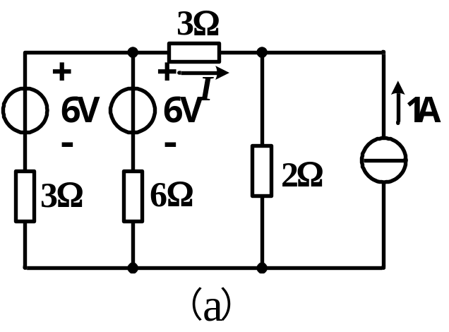
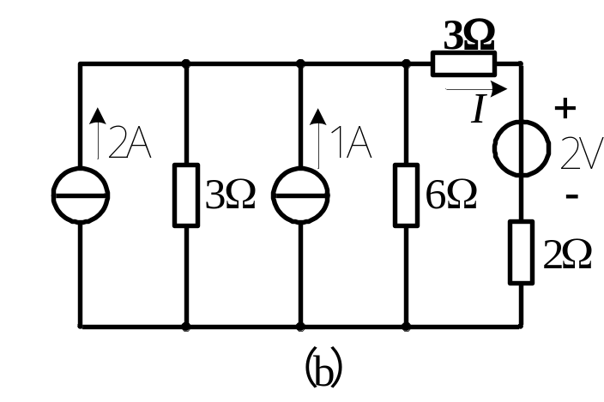
【例2-1】 利用电源等效变换求图(a)所示
电路中电流I。
【解】
利用电源等效变换可以将图（a）简化为如图（d）所示单回路电路。

Slide 11
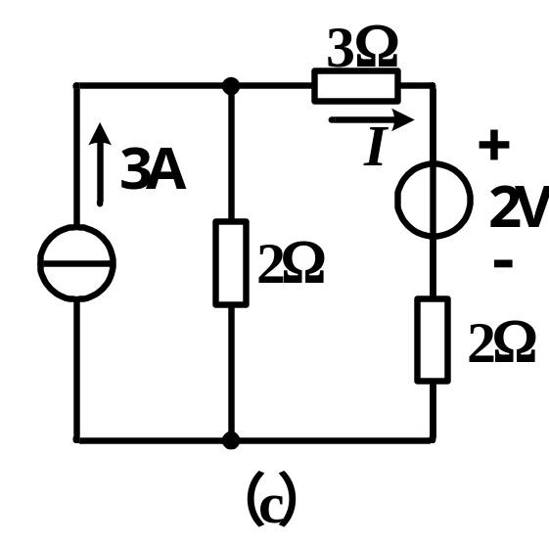
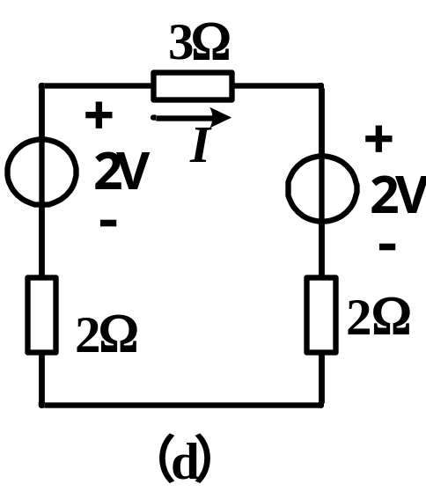
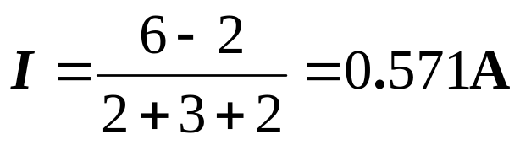
由等效变换后的电路（d）可求得电流

Slide 12
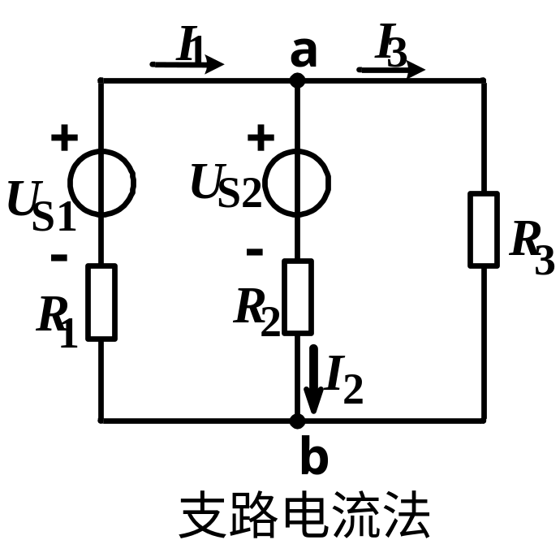


2.2 支路电流法
支路电流法：以支路电流为未知量，应用基尔霍夫电压和电流定律（KCL、KVL）列方程组求解。
以右图为例说明支路电流法的解题步骤：
1.确定支路数b，并选定各支路电流的参考方向。
2.确定节点数n，应用KCL对独立节点列写方程。
节点a:
节点b:
结论：
对于具有个n节点的电路，共有（n-1）个独立节点。

Slide 13
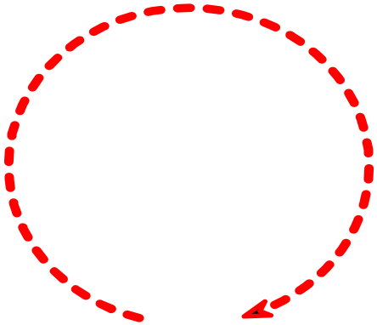





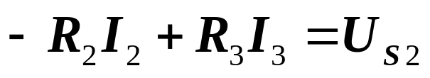

3.确定独立回路数，应用KVL对独立回路列写方程。
回路Ⅰ:
回路Ⅱ:
回路Ⅲ:
上述三个方程并非独立，第三个方程可以由前两个方程相加得到，故只有两个方程独立。即三条回路只有两条独立回路。
独立回路：至少包含一条其它回路所没有的新支路的回路 。
结论：
对于具有个n节点，b条支路的电路，共有（b-n+1）个独立回路。

Slide 14
平面电路中独立回路的选择：
所谓的平面电路是指若把一个电路图画在平面上，使其各条支路除连接的结点之外不再交叉；否则就称为非平面电路。
平面电路中通常选择网孔作为一组独立回路。
4.联立独立的KCL和KVL方程求解支路电流。

Slide 15

【例2-2】 求如图所示电路中的各支路电流。其中
【解】
节点a:
回路Ⅰ:
回路Ⅱ:
代入数据得

Slide 16


2.3 网孔电流法
支路电流法的弊端：
当电路支路数较多时，方程数较多，求解比较困难。
网孔电流法：
以网孔电流为未知量，列写网孔电流方程求解电流的方法。
I
a
I
1
3
一.网孔电流的概念
+
+
U
S
U
2
S
右图所示电路中有两个网孔，假设有两个环形电流在网孔中顺时针流动(这两个假想电流称为网孔电流)，则支路电流可以用网孔电流表示。
1
R
−
−
3
R
R
1
2
I
2
b
网孔电流法

Slide 17



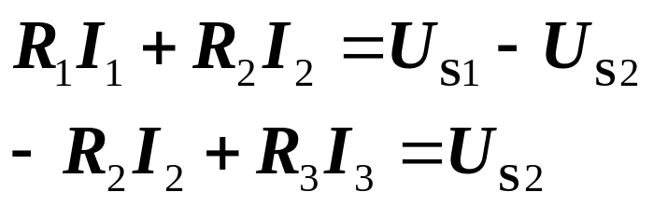
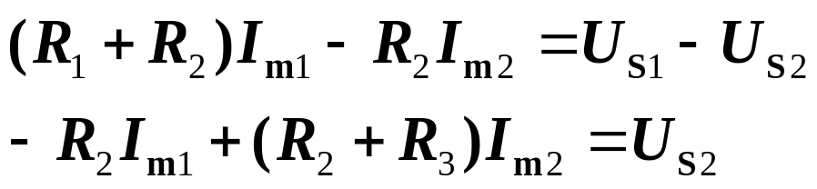
二. 网孔电流法的步骤
I
a
I
1
3
选择右图的两个网孔为两个独立回路，且绕行方向与网孔电流参考方向一致。可列KVL方程得
+
+
U
S
U
2
S
1
R
−
−
3
R
R
1
2
I
2
b
网孔电流法
用网孔电流表示支路电流，将上式整理得
(1)

Slide 18
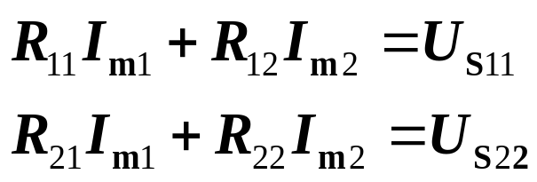
令R₁₁和R₂₂分别为网孔1和网孔2的自阻，分别指两个网孔中所有电阻之和。
即 R₁₁=R₁+R₂，R₂₂=R₂+R₃
令R₁₂和R₂₁分别为网孔1和网孔2的互阻，是指两个网孔共有支路上的电阻。
即 R₁₂=R₂₁＝-R₂
则（1）式写成
【推论】对于m个网孔的平面电路，网孔电流方程的一般形式为

Slide 19

【特别提示】
1.自阻总为正值；互阻可正可负:当网孔电流在共有电阻
上的参考方向一致时，互阻为正值，相反时互阻为负值；
若两网孔间无共有电阻，则互阻为零 。
2.方程右边是各网孔中所有电压源电压的代数和，当
电压源电压与网孔绕行方向一致时，相应电压源电压前
面取负号；相反时，取正号。
3.当电路中有电流源和电阻的并联组合时，应将其等效
变换为电压源和电阻的串连组合。

Slide 20







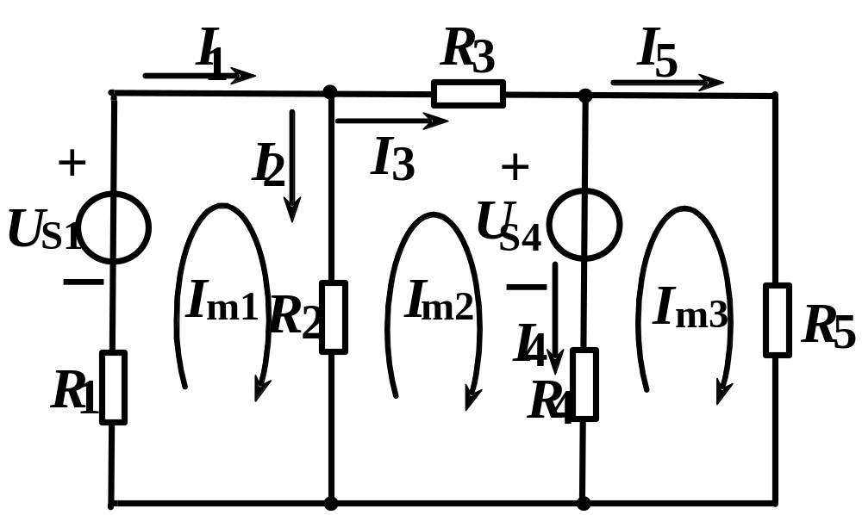


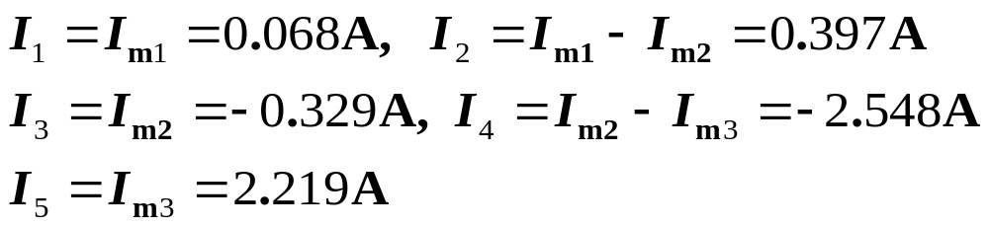
【例2-3】求如图所示电路中的各支路电流。其中
， 。
【解】
选取网孔电流如图所示，列写网孔电流方程为
代入数据，解得
由支路电流与网孔电流的关系得

Slide 21
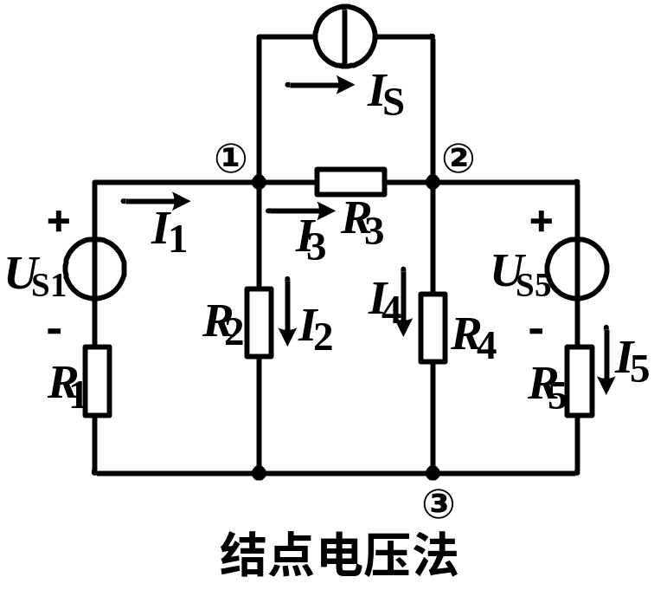


2.4 节点电压法
节点电压的概念：
任选电路中某一节点为参考节点，其他各节点对参考点的电压，称为节点电压。
节点电压的参考方向从节点指向参考节点。
如右图所示，以节点3为参考节点，则节点1和2相对节点3的电压就称为节点电压，分别用 和 表示。

Slide 22
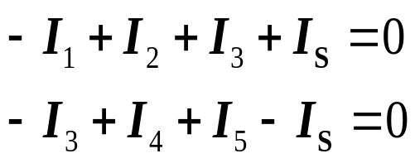
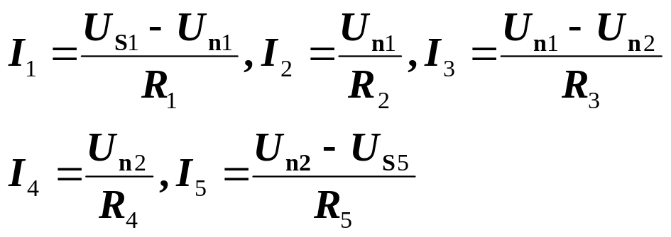
节点电压法：
以节点电压为未知量，对（n-1）个独立节点列写KCL方程，从而求出节点电压，再进一步利用节点电压与支路电流的关系求解其它变量。
节点电压方程的推导：
对结点①和②列写KCL方程
(1)
各支路电流可以用结点电压表示
(2)

Slide 23
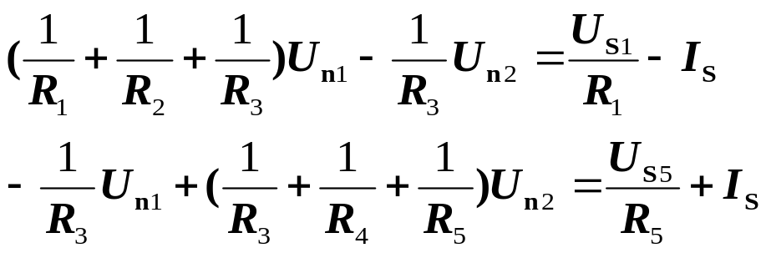
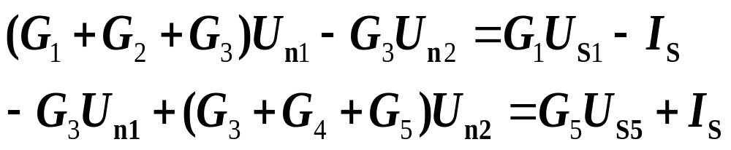



将式(2)代入式(1)整理，可得节点电压方程
(3)
将式(3)中的电阻用电导代替，可得
(4)
式(4)中，令 ，分别为节点1和2的自导，是指连接各个节点的所有电导之和 。
令 ，称为节点1和2之间的互导，是指连接两个节点的支路电导的负值。
方程右端则是流入(流出)各节点的电流源的电流代数和。

Slide 24
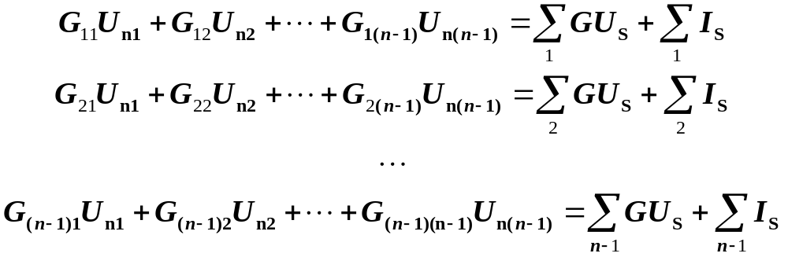
（n-1）个独立节点电路的节点电压方程 ：
【说明】
1. 自导总是取正，而互导总是取负。
2. 当电流源的电流流入节点时，该电流前面取“＋”号；反之，该电流前面取“－”号 。
3. 若有电压源和电阻的串联组合，则应先将其等效变换成电流源和电阻的并联组合后，再列节点电压方程。

Slide 25
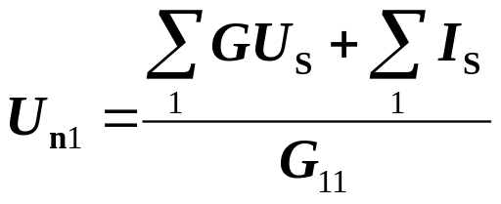
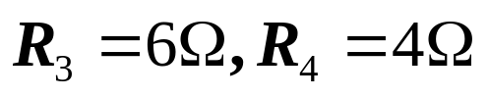
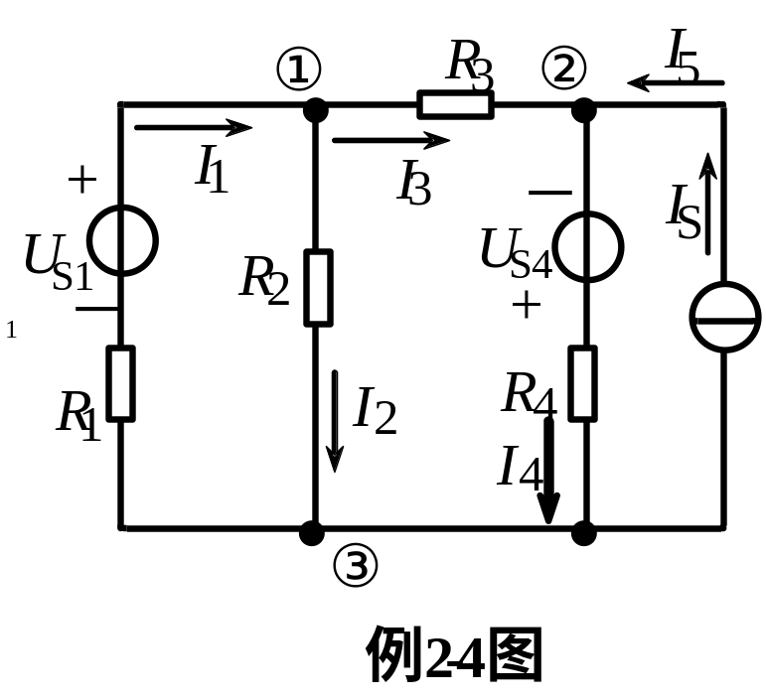


当电路中只有两个结点，即只有一个独立结点时，就只有一个结点电压方程，即米尔曼公式：
【例2-4】用节点电压法求如图所示电路中的各支路电 流。其中
。
【解】
选取结点③作为参考结点，设独立节点①和②的节点电压分别为 和 。

Slide 26
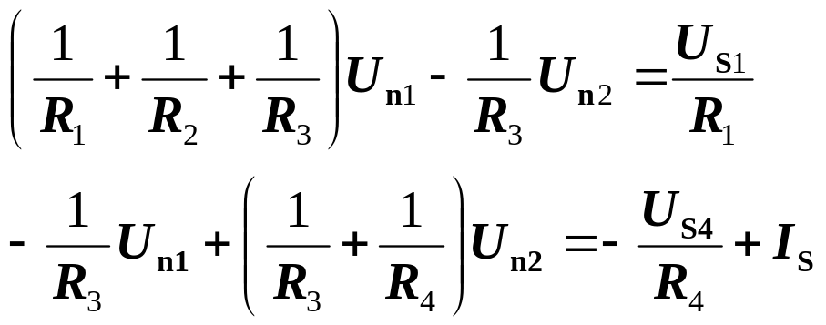

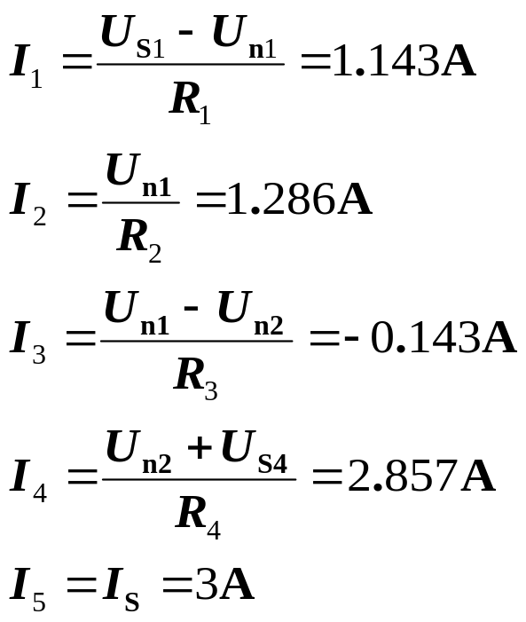
节点电压方程为
解得
各支路电流为

Slide 27
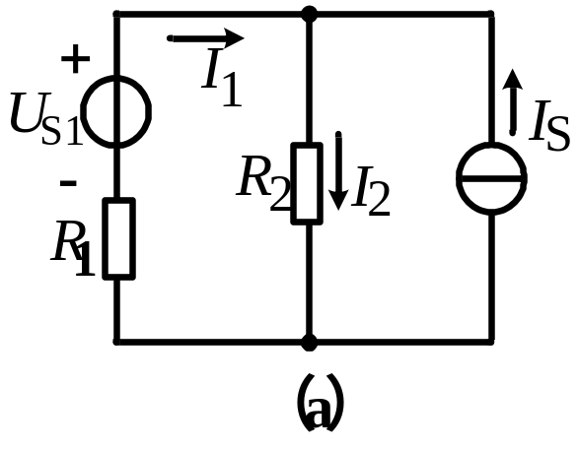
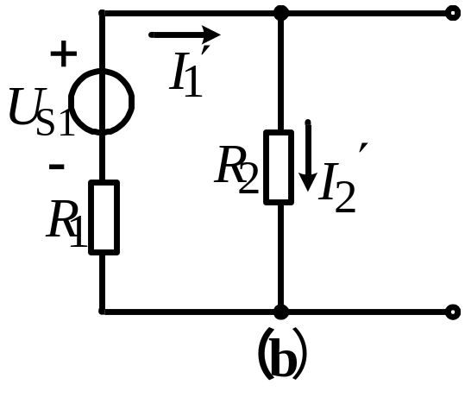
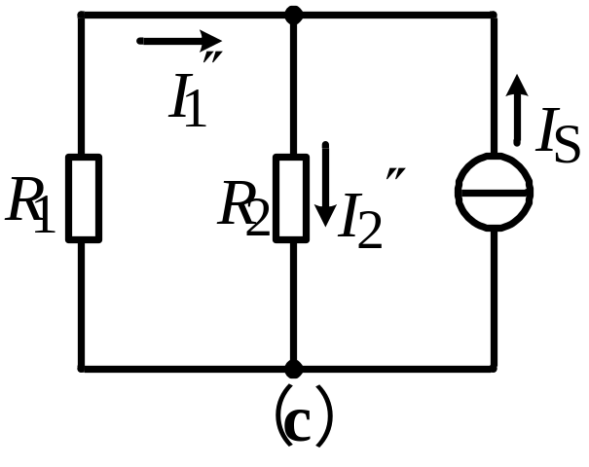


2.5 叠加定理
叠加定理内容：
在有多个电源共同作用的线性电路中，任何一条支路的电流和电压等于电路中各个电源分别单独作用时在该支路上产生的电流和电压的代数和。
原电路
电压源单独作用
电流源单独作用
叠加定理

Slide 28
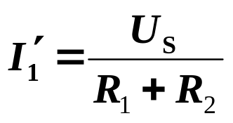
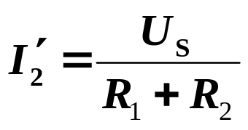
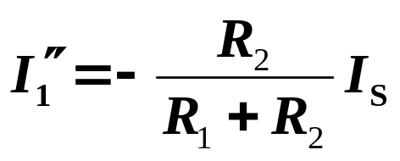
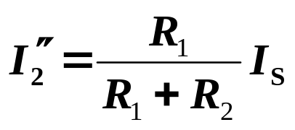
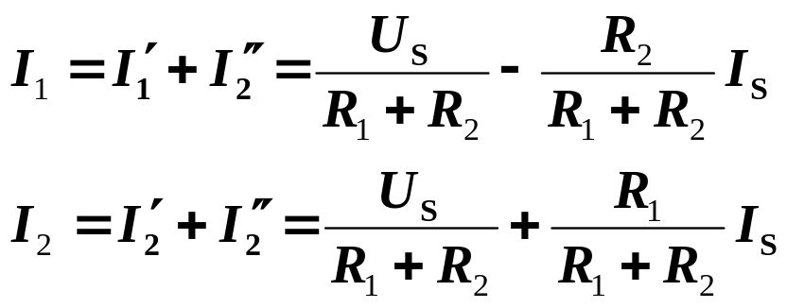
原电路
电压源单独作用
电流源单独作用
图(b)中，电压源单独作用
图(c)中，电流源单独作用
利用叠加定理得图(a)中
该结果与对图(a)应用支路电流法求解的结果相同。
1

Slide 29
【特别提示】
1.在应用叠加定理时，令某一电源单独作用时，其它
电源要置零，所谓的电源置零，是指将理想电压源用
短路代替，理想电流源用开路代替。
2.在分电路求解完成进行变量叠加时，注意分量前的
正负号。
3.叠加定理只适用于线性电路。
4.叠加定理只能用来分析计算电流和电压，不能用来
计算功率。

Slide 30


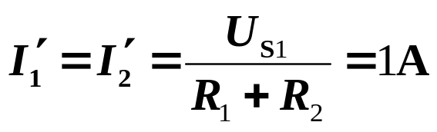
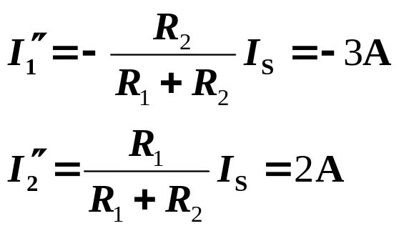
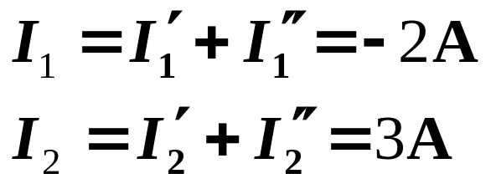
【例2-5】 利用叠加定理计算图例2-5（a）所示电路中的支路电流 和 ,已知
【解】
原电路
电压源单独作用
电流源单独作用
由图(b)
利用叠加定理得
由图(c)

Slide 31

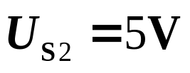
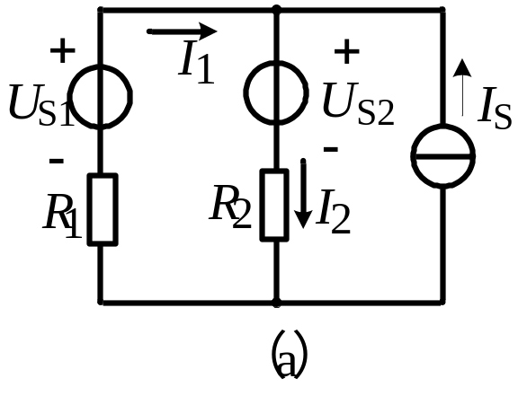
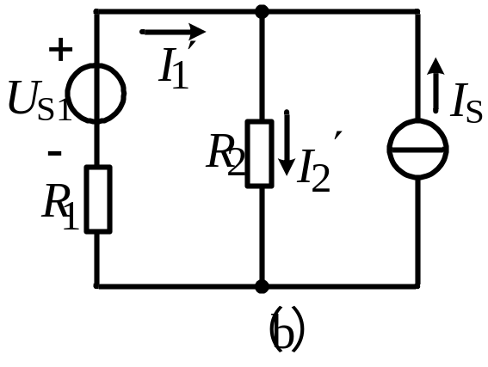
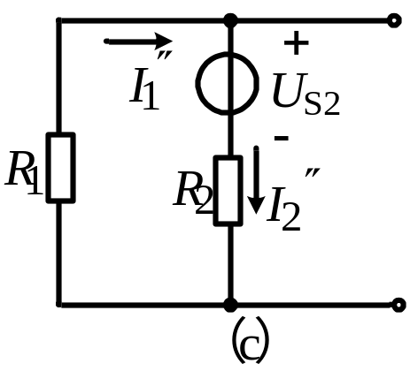
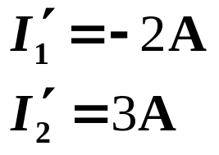
推广：在应用叠加定理时，不仅可以令每个电源单独作用后进行叠加，还可以根据题目的需要将电源进行不同的分组作用然后再进行叠加。
【例2-6】 在例2-5图（a）所示电路中，在 支路上再串联一个电流源 ，再计算支路电流 和 。
【解】
利用例2-5中的结果，图(b)中

Slide 32
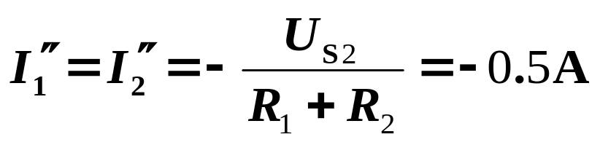
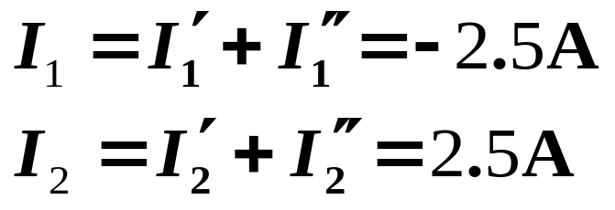
图(c)中
利用叠加定理图(a)中

Slide 33


2.6 等效电源定理
二端网络的概念：
二端网络（一端口）：具有两个出线端的部分电路。
无源二端网络（一端口）：一端口中没有电源。
有源二端网络（一端口）：一端口中含有电源。
无源一端口
含源一端口

Slide 34
a
无源一端口
a
无源一端口可化简为一个电阻
R
b
b
a
+
_
U_{oc}
电压源
（戴维宁定理）
R_{eq}
含源一端口
a
b
含源一端口可化简为一个电源
等效电源定理
b
a
电流源
（诺顿定理）
I_{sc}
R_{eq}
b

Slide 35


2.6.1 戴维宁定理
一. 定理内容
任何一个线性含源一端口，对于外电路来说，都可以用一个电压为 的理想电压源和电阻 串联的电压源电路来等效代替。
a
I
a
I
+
U
–
含源
一端
口
+
U
–
R_{eq}
R_{L}
R_{L}
+
U_{oc}
_
b
b
等效电源

Slide 36




二. 定理说明
1. 理想电压源的电压 就是含源一端口的开路电压，即将待求支路（外电路）断开后，a、b两点间的电压，如图(a)所示。
2. 电阻 等于将含源一端口内部所有电源置零后得
到的无源一端口内的等效电阻，如图(b)所示。
注意
电源置零即将恒压源用短路代替，恒流源用开路代替。

Slide 37


三. 定理应用
【例2-7】 试用戴维宁定理计算图（a）所示电路中的支路电流 ,已知
【解】
1. 由图(b)求开路电压U_{oc}
+
+
U
＋
I
U
I
S
S
1
S
1
U_{oc}
S
−
R_{eq}
−
R
R
1
－
1
c
（
b
）
（
）
2. 由图(c)求等效电阻R_{eq}

Slide 38



3. 由戴维宁等效电路图(d)求支路电流I₂
结论
(d)
结果与例2-5中叠加定理的结果相同。
2.6.2 诺顿定理
一. 定理内容
任何一个线性含源一端口，对于外电路来说，都可以用一个电流为 的理想电流源和电阻 并联的电流源电路来等效代替。

Slide 39


a
I
a
I
+
U
–
含源
一端
口
+
U
–
R_{L}
I_{sc}
R_{eq}
R_{L}
b
等效电源
b
二. 定理说明
1. 理想电流源的电流 为含源一端口的短路电流，即将a、b两端短接后流过的电流。如图(a)所示。
2. 电阻 等于将含源一
端口内部所有电源置零后得
到的无源一端口内的等效电阻，如图(b)所示。

Slide 40




三. 定理应用
【例2-8】 试用诺顿定理计算图（a）所示电路中的支路 电流 ,已知
【解】
1. 由图(b)求短路电流I_{sc}
+
U
I
S
1
I_{sc}
S
−
R
1
b
(c)
（
）
2.等效电阻R_{eq}的求法与例2-7中相同
3. 由诺顿等效电路图(c)求支路电流I₂

Slide 41



2.6.3 最大功率传输定理
【例2-9】 电路如图(a)所示。试求：(1)R_{L}为何值时获得最大功率？(2) R_{L}获得的最大功率是多少？
【解】
(1) 求断开负载R_{L}后，含源一端口（虚线框所示）的戴维宁等效电路
开路电压：
等效电阻：

Slide 42






戴维宁等效电路如图(b)所示
负载R_{L}获得的功率：
在R_{L}变化时欲求最大功率，应满足
当R_{L}=R_{eq}时，负载R_{L}可获得最大功率，即
在本题中，当R_{L}=R_{eq}＝1 时，负载R_{L}可获得最大功率。

Slide 43



(2)负载上获得的最大功率
结论
最大功率传输定理：线性含源一端口向可变电阻负载R_{L}传输最大功率的条件是：负载电阻R_{L}与一端口的等效电阻R_{eq}相等。此时负载电阻R_{L}获得的最大功率为
或

Slide 44


*2.7 受控电源
一. 受控电源的概念
电压源的电压和电流源的电流不是给定的时间函数，而是受电路中其他部分的电流或电压控制的。
二. 受控电源的类型
①电压控制电压源（VCVS）：u₂=μu₁
②电压控制电流源（VCCS）：i₂=g u₁

Slide 45


③电流控制电压源（CCVS）：u₂=r i₁
④电流控制电流源（CCCS）：i₂=β i₁
说明
（1）控制系数（μ、g、r和β）为常数的受控源称为线性受控源，简称受控源；
（2）受控源和独立电源的区别；
（3）受控源的处理方法：可作为独立电源处理。
（4）要注意受控量和被控量的大小和方向。

Slide 46










三. 应用举例
1.晶体管电路
2. 【例2-10】 电路如图所示，已知 ，
， 。试求U₂。
【解】

Slide 47
小 结
●电源等效变换
利用电源等效变换，可以化简含有多个电源的电路，便于求解，但是待求支路不能参与变换。
●支路电流法
支路电流法是求解复杂电路最基本的方法，以支路电流为变量对电路列写KVL和KCL方程，然后求解支路电流的方法。
●网孔电流法
网孔电流法是以假想的网孔电流为未知量，对电路中的网孔列写KVL方程，然后求解网孔电流的方法 。该方法因只列写KVL方程而减少了方程个数，求解难度降低；但是该方法只适用于平面电路的求解 。

Slide 48
●结点电压法
结点电压法是以结点电压为变量，对电路中的独立结点列写KCL方程，求解结点电压的方法。该方法适用于支路数较多，结点少的电路，方程个数减少，求解容易。
●叠加定理
叠加定理适用于含有多个电源共同作用的线性电路的分析，可以令每个电源单独作用求解支路电压和电流，然后对所有电压和电流进行叠加。
●戴维宁定理
戴维宁定理是在只需要求解复杂电路中的某一条支路电压或电流时应用的一种方法。
●最大功率传输定理

